Slide 1
EXZELLENZ
VERBINDET –
BE PART OF A
WORLDWIDE NETWORK
Vortragende*r
Funktion
Datum
Name der Veranstaltung

Slide 2
INHALT
Was wir tun
Unsere Wurzeln
Unser Netzwerk
Fördermöglichkeiten

Slide 3
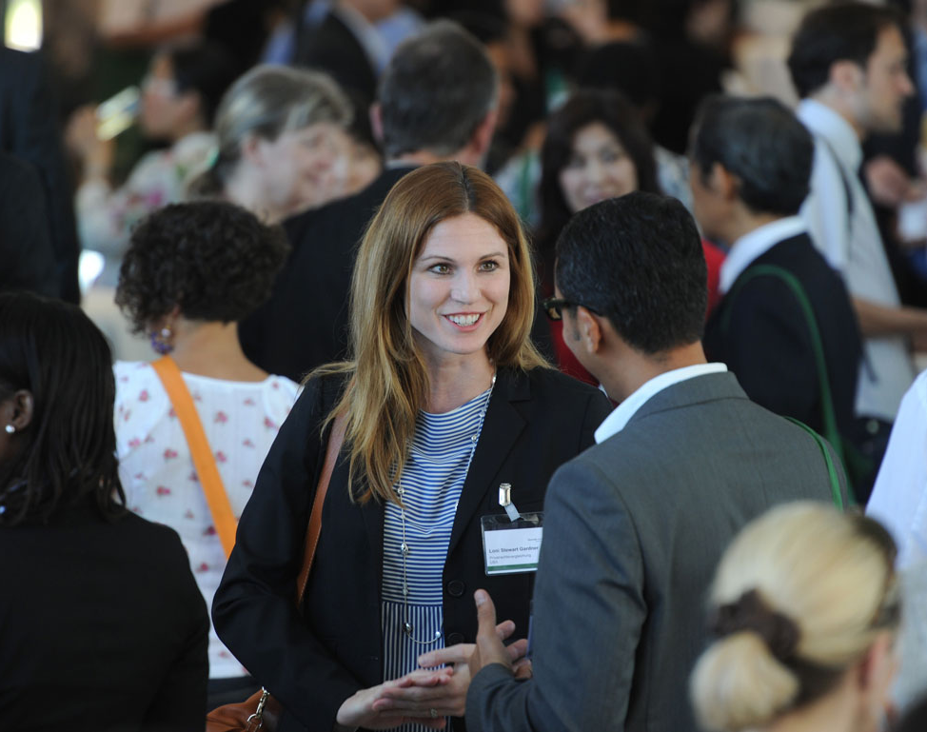
WAS WIR TUN
  Wissenschaftskooperationen zwischen exzellenten ausländischen und deutschen Forschenden.
  Förderung ein Leben lang
  Netzwerk von weltweit 30.000 Alumni
  Internationale Verständigung, Diplomatie, wissenschaftlichen Fortschritt und Entwicklung
  Internationalisierung des Wissenschaftsstandorts Deutschland

Slide 4
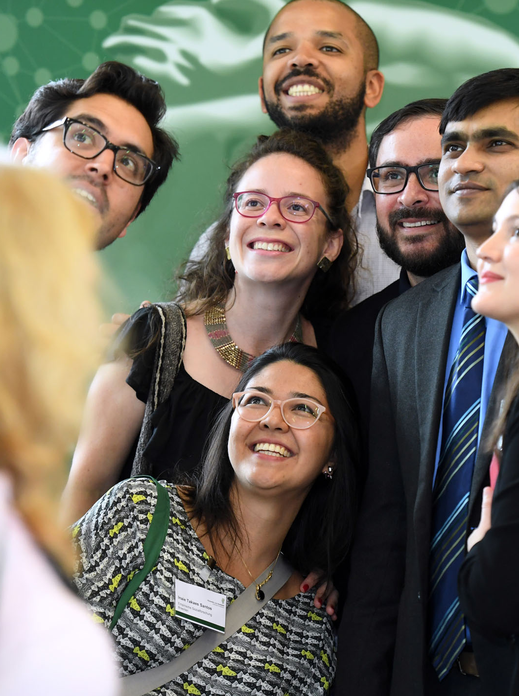
WAS WIR TUN
    Forschungsstipendien und Forschungspreise für Forschende aus dem Ausland
    Selbst gewähltes Forschungsprojekt mit einem*einer Kooperationspartner*in Deutschland
    Alexander von Humboldt-Professur: Höchstdotierter Forschungspreis Deutschlands
4 | 30.03.2023

Slide 5
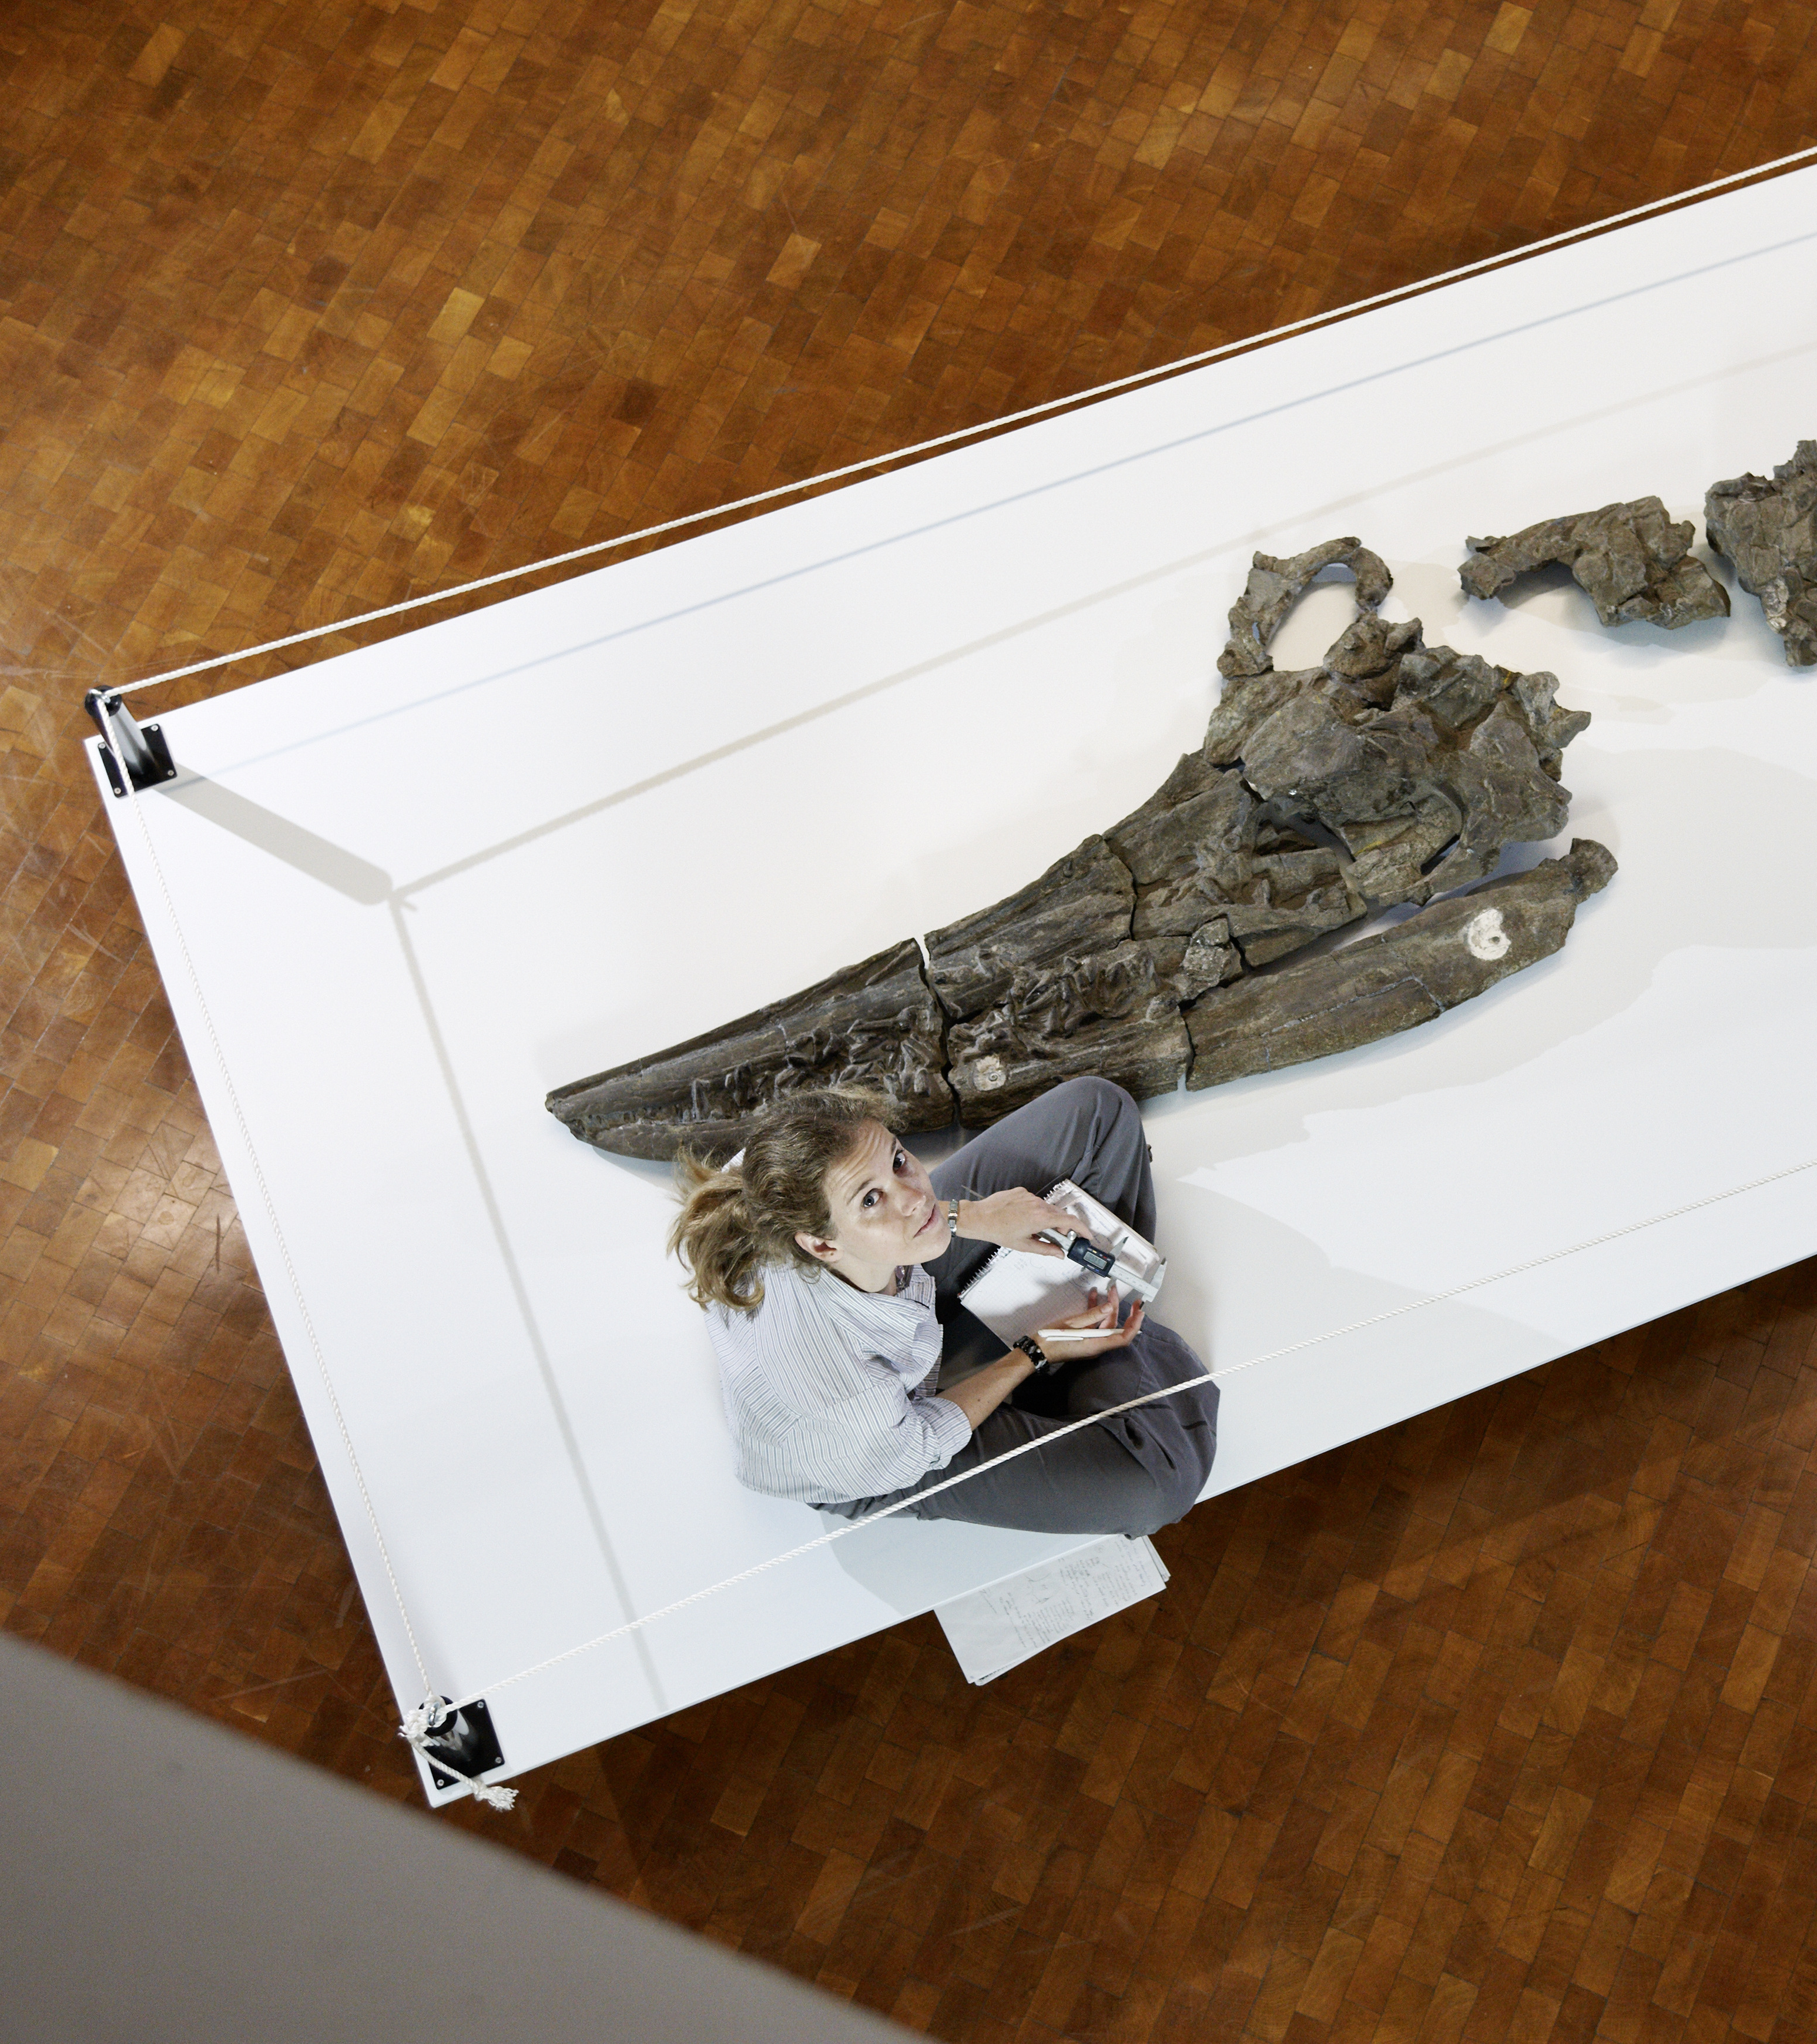

WAS WIR TUN
    Forschungsstipendien für Wissenschaftler*innen aus Deutschland
    Forschungsprojekt als Gast bei einem Mitglied des Humboldt-Netzwerks im Ausland

Slide 6
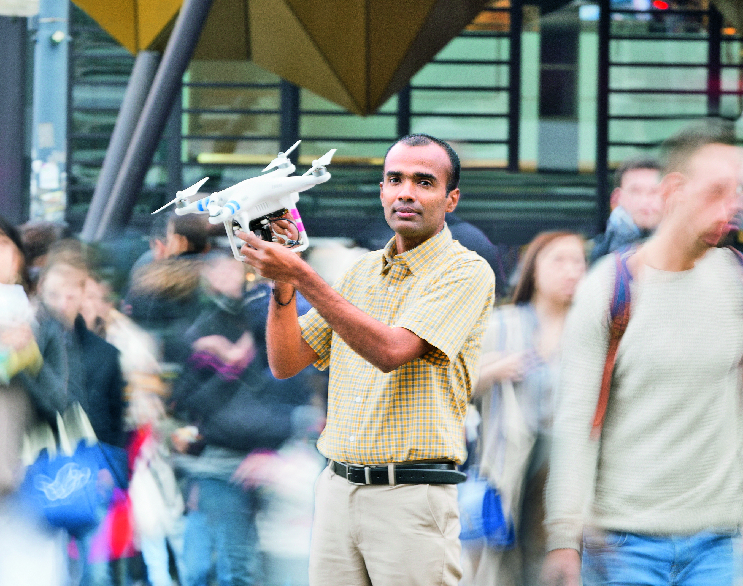
WAS WIR TUN
    Keine Quoten, weder für einzelne Länder noch für einzelne akademische Disziplinen
    Es zählt allein die persönliche wissenschaftliche Qualität.
    Wir fördern Personen, keine Projekte.

Slide 7
FINANZIERUNG DER
HUMBOLDT-STIFTUNG
Budget 2023*: ca. 163,3 Mio. Euro, zu rund 93 % aus Bundesmitteln finanziert
AA 36,1 %
BMZ 7,1 %
BMWK 1,5 %
EU 3,6 %
Andere 3,0 %
BMBF 48,7 %
AA: Auswärtiges Amt
BMBF: Bundesministerium für Bildung und Forschung
BMZ: Bundesministerium für wirtschaftliche Zusammenarbeit und Entwicklung
BMWK: Bundesministerium für Wirtschaft und Klimaschutz
* gemäß Wirtschaftsplan 2023

Slide 8
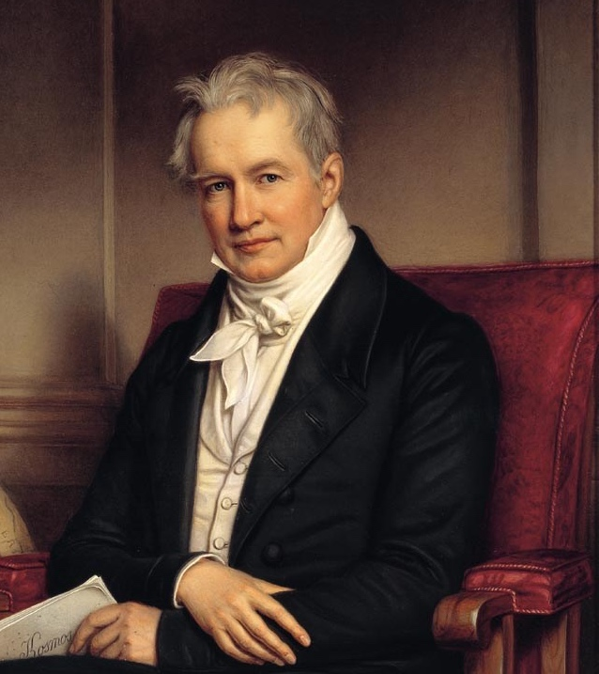
UNSERE
WURZELN
Alexander von Humboldt (1769 – 1859):
Entdecker, Universalgelehrter, Weltbürger und Förderer exzellenter Wissenschaftstalente
1953: Gründung der heutigen Alexander von Humboldt-Stiftung mit Sitz in Bonn Bad-Godesberg
Internationales Netz der wissenschaft-lichen Zusammenarbeit nach dem Vorbild Humboldts

Slide 9
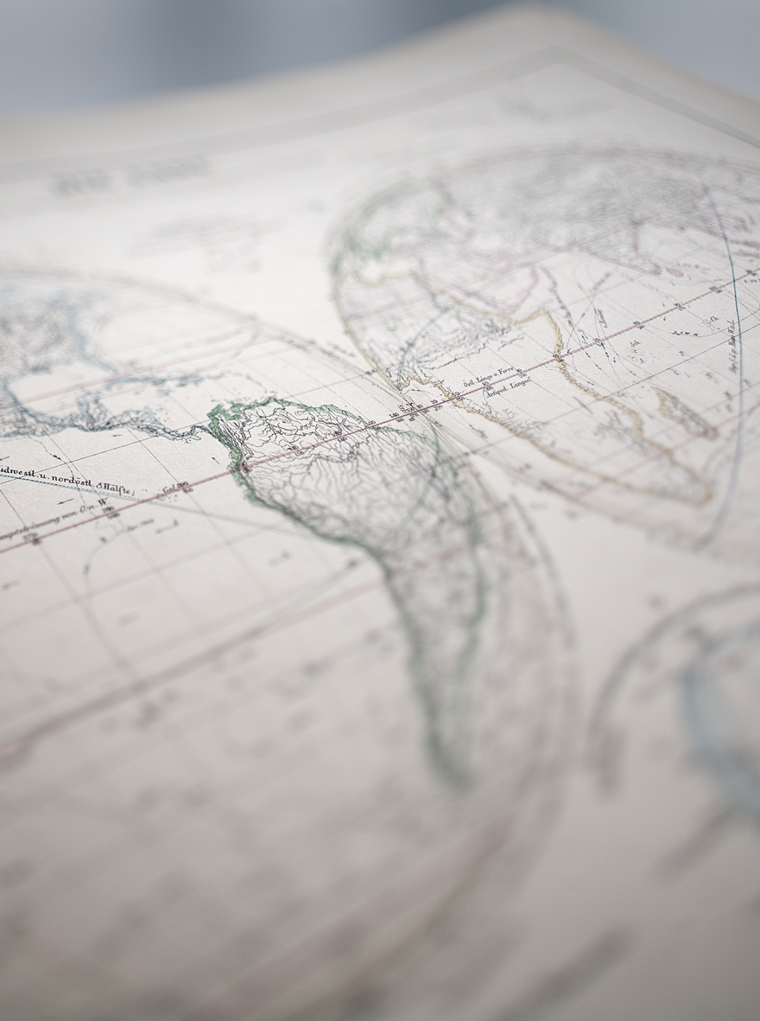
IDEEN KÖNNEN NUR NÜTZEN,
WENN SIE IN VIELEN KÖPFEN
LEBENDIG WERDEN
UNSER NETZWERK
„
Alexander von Humboldt
Weltweites Humboldt-Netzwerk über die Grenzen von Disziplinen und Ländern hinweg
Wissenschaftlichen Lösungen für die Herausforderungen unserer Zeit
Netzwerk des Vertrauens und der Verständigung
9 | 30.03.2023

Slide 10
UNSER NETZWERK
950
Preise und Stipendien jährlich
Alumni in über
140
Ländern
2300
Forschungsaufenthalte jährlich in Deutschland

Slide 11
30000
Humboldtianer*innen weltweit
59
Nobelpreisträger*innen
40
Konferenzen und Tagungen pro Jahr weltweit
109
Humboldt-Alumni-Vereinigungen weltweit

Slide 12
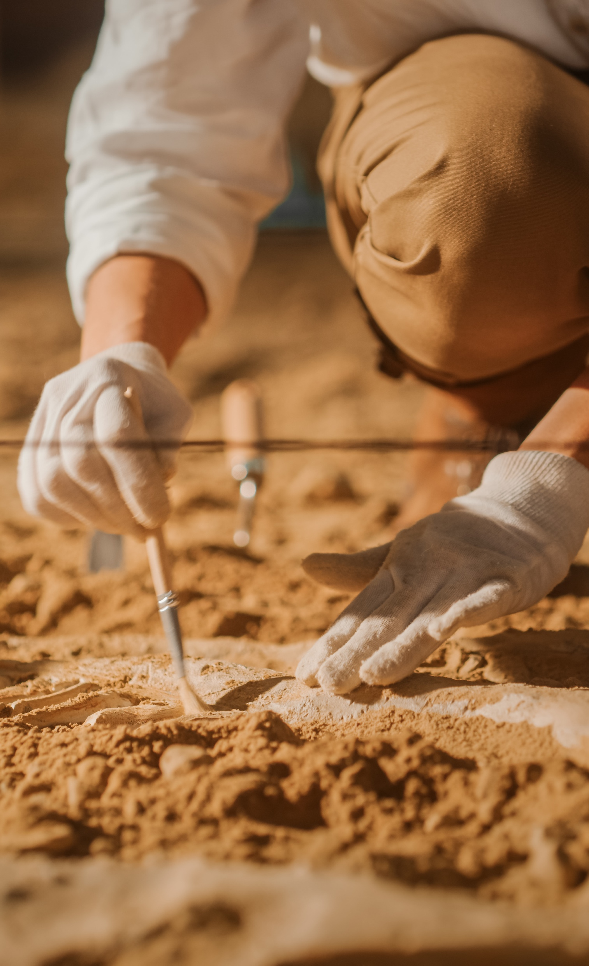
FÖRDERMÖGLICHKEITEN
Forschungsthemen und wissenschaftliche Gastgeber*innen / Kooperationspartner*innen in Deutschland können frei gewählt werden
Von Postdocs über erfahrene Wissenschaftler*innen bis zur Weltspitze: Forschungsstipendien und Forschungspreise passend zur Karrieresituation

Slide 13
WICHTIGE FÖRDERPROGRAMME AUF EINEN BLICK
 | Wissenschaftler*innen aus dem Ausland | Wissenschaftler*innen aus Deutschland
Postdocs (bis 4 Jahre nach Promotion) | Humboldt-Forschungsstipendium Georg Forster-Forschungsstipendium | Feodor Lynen-Forschungsstipendium
Erfahrene Wissenschaftler*innen (bis 12 Jahre nach Promotion) | Humboldt-Forschungsstipendium Georg Forster-Forschungsstipendium | Feodor Lynen-Forschungsstipendium
(bis 15 Jahre nach Promotion) | Max-Planck-Humboldt-Forschungspreis
(bis 18 Jahre nach Promotion) | Friedrich Wilhelm Bessel-Forschungspreis
International ausgewiesene Wissenschaftler*innen | Humboldt-Forschungspreis Georg Forster-Forschungspreis Alexander von Humboldt-Professur (für Künstliche Intelligenz)

Slide 14
VIELEN DANK
Haben Sie Fragen?
Vortragende*r
Funktion
info@avh.de
www.Humboldt-Foundation.de

